Slide 1
GA
GENERATIVE AGENT WORLD
GAWorld
面向城市社会实验的生成式多智能体仿真平台
可对照 · 可归因 · 可证伪 —— 一个把社会科学实验设计写进代码的仿真沙盒
223
约 7 万
161
9
Python 模块
行核心代码
测试文件
座已建城市
吴超 · 浙江大学 · 2026 年 9 月
Notes:
GAWorld：面向城市社会实验的生成式多智能体仿真平台。本次汇报面向学术同行，重点讲科学定位、方法论与验证设计，而不是功能清单。

Slide 2
定位 / POSITIONING
GAWorld 是什么，以及三个「不是」
一个可控制的社会实验场：同一批智能体，在不同事件或政策下反复运行，差异可归因到干预本身。
✕
✕
✕
不是 Agent 演示
不是传统 ABM
不是 LLM 角色扮演
演示关心「像不像」，实验关心「差异是否来自干预」。所有世界共用居民、种子、天数与模型，只差事件。
传统 ABM 的微观行为规则由建模者手写；GAWorld 让行为来自带记忆的生成式认知，规则从画像与经历中涌现。
角色扮演没有守恒约束与状态账本；GAWorld 有货币守恒审计、状态变量、社交图与可复现种子。
研究场景：城市治理与政策仿真 · 智能体记忆与行为一致性实验 · 社会行为与风险传播 · 复杂系统教学
2
Notes:
三个「不是」是这次汇报的骨架：可对照、可归因、可证伪。

Slide 3
问题 / MOTIVATION
微观行为规则从哪里来？
传统 ABM 的困境
生成式智能体带来的转机
Schelling 的隔离模型只需一条规则就能涌现宏观格局，这是 ABM 的魅力；但一旦要回答真实政策问题，建模者必须手写几十条行为规则，而这些规则本身没有经验来源——模型越复杂，结论越像是把假设重新读了一遍。
Park 等 (2023) 证明「记忆—反思—计划」循环能产生可信的日常行为；Park 等 (2024) 进一步用 1,052 人的深度访谈构建智能体，其在社会调查问卷上的作答，达到受访者本人两周后自我复现水平的约 85%。行为规则第一次有了可被数据约束的来源。
于是问题变成：可信度怎么证明？
Windrum 等 (2007) 与 Farmer & Axtell (2025) 反复指出：ABM 的瓶颈从来不是能不能跑，而是经验验证。生成式智能体把这个问题放大了——LLM 的流畅文本天然容易被人判为「像真人」。GAWorld 因此把验证套件当作一等公民：先定义「什么算成功」，再谈系统做了什么。
Schelling 1971；Park et al. 2023, 2024；Windrum et al. 2007；Farmer & Axtell 2025（详见参考文献页）
3

Slide 4
相关工作 / RELATED WORK
同类系统的谱系与 GAWorld 的位置
系统
规模 / 场景
核心机制
主要贡献
Generative Agents (UIST'23)
25 人 · Smallville
记忆流 / 反思 / 计划
可信日常行为的存在性证明
1,000 People (2024)
1,052 人 · 访谈驱动
个体访谈 → 智能体
个体级复现度（GSS 一致性）
AgentSociety (2025)
万级 · 城市空间
大规模社会实验平台
宏观社会现象的可扩展性
OASIS (2024)
百万级 · 社交平台
推荐流 + 信息传播
平台尺度的信息级联
GAWorld（本工作）
50–500 人 + 群体层
微内核插件 + 闭环经济 / 家庭
分层验证套件与反事实归因
差异不在规模，而在「跑完之后能不能下结论」：前四者以系统能力与现象复现为主要贡献，GAWorld 把判定标准本身做成可运行的套件。
4

Slide 5
设计主张 / DESIGN CLAIMS
三条贯穿全系统的设计主张
01
可对照
平行世界共用居民、种子、天数与模型，唯一差异是事件；配置补丁对应「政策」，事件列表对应「冲击」。安慰剂世界是一等公民。
任何结论都必须来自一次对照
02
可归因
12 阶段认知管线与 9 个插件都可消融；大五人格拆成 rules / prompt / voice 三条独立通道，才能把「决策变了」和「文风变了」分开。
机制必须能被单独关掉
03
可证伪
GAWorld-Bench 分 5 个 track 且不塌缩成单一标量；群体近似有 L1–L4 验证门，分水岭层不过则退出码非零，可直接进 CI。
先写判定标准，再写系统
5

Slide 6
架构 / ARCHITECTURE
社会中心的微内核 + 插件
内核 gaworld/kernel · 零领域逻辑
Clock 时钟
EventBus 事件总线
PluginRegistry
Controller 干预
Recorder 事件流
SimContext
认知管线 gaworld/sim/pipeline.py · 12 个命名阶段，消融 / 替换 / 插入都只是改 CONFIG["pipeline"]
九个内置插件 · 与第三方扩展走同一套接口（Plugin 子类 + 一行声明，或 pip entry point），主循环零改动
干预
技能
兴趣成长
人生事件
经济
物理感知
真实工作
动态行为
空间偏好
运行时干预 Controller.intervene：set_agent_state / update_config / remove_agent / inject_life_event —— 每次调用自动审计
架构参考 Agent-Kernel（Zhejiang University, arXiv:2512.01610）的微内核思想，并按社会仿真的需要重写事件语义与干预审计
6

Slide 7
认知 / COGNITION PIPELINE
每个智能体的一步 = 12 个可配置阶段
01
02
03
04
05
06
prepare
perceive
interrupts
plan
adjust_activity
move
取上下文
环境感知
需求中断
日程规划
当日重排
地图移动
07
08
09
10
11
12
select_action
reflect
update_state
broadcast
memorize
record
动作选择
反思
状态更新
社交广播
记忆写入
事件记录
为什么要命名每个阶段：消融实验的最小代价
想问「去掉反思之后行为还可信吗」，只需从 pipeline 配置里删掉一个阶段名，而不是改一份三千行的主循环。这让「哪一个机制在起作用」成为可回答的问题，而不是只能靠叙述。
7

Slide 8
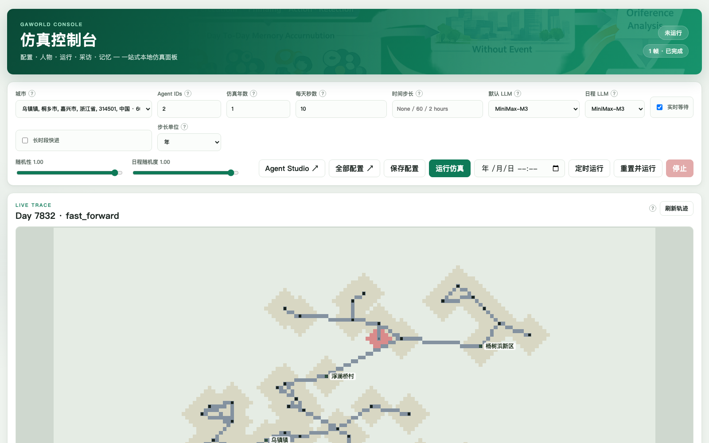
系统界面 / CONSOLE
仿真控制台：一站式本地实验面板
城市、参与居民、仿真天数、每天秒数、时间步长、随机种子，全部在同一屏内确定
默认模型与日记模型可以分开路由：叙事质量与决策成本互不绑架
LIVE TRACE 直接回放当前运行的地图轨迹，图中为乌镇真实 OSM 路网
配置改动写入 dashboard_config.json，下一次运行生效 —— 与「对运行中仿真排队干预」严格区分
截图取自本机实际运行的 GAWorld 控制台（127.0.0.1:8766），2026-09-18
8

Slide 9
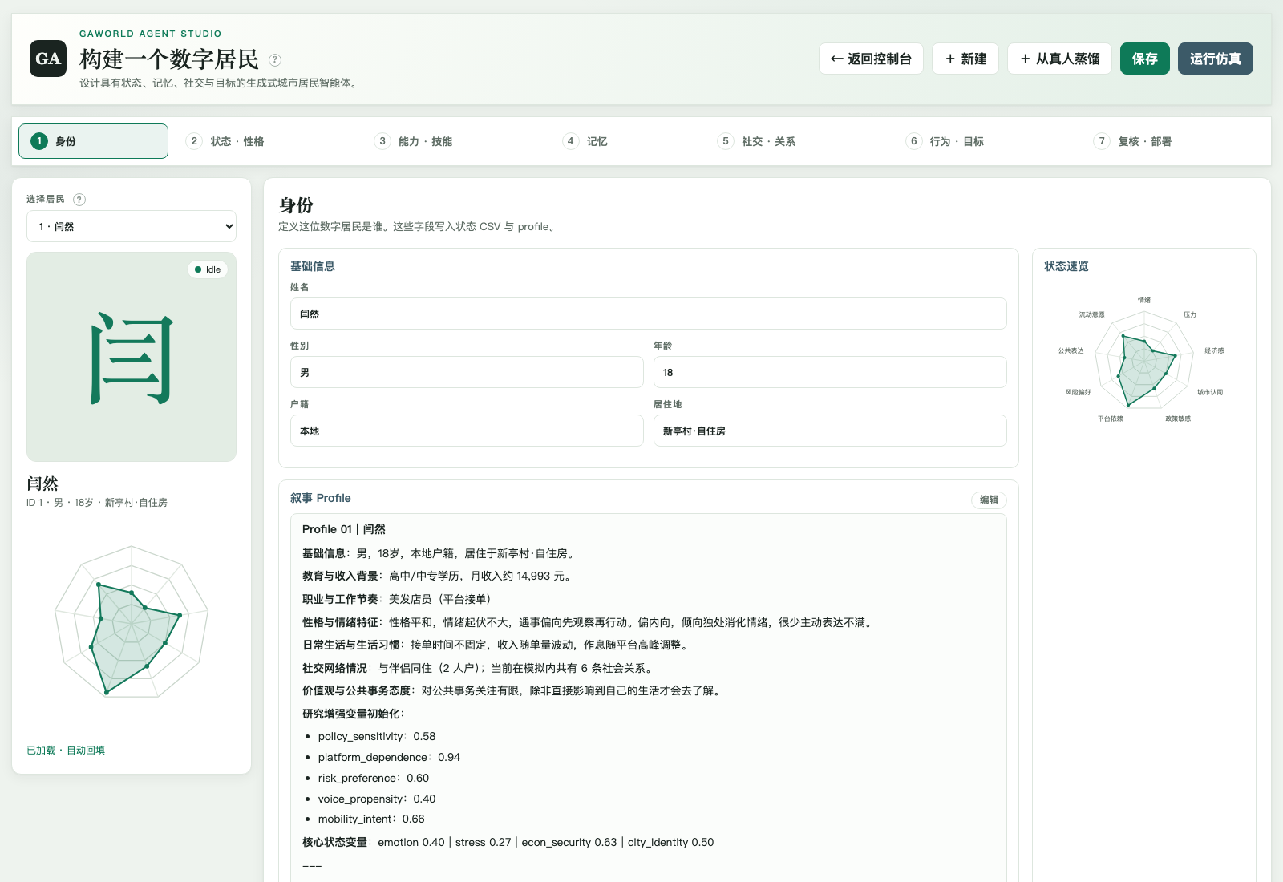
智能体 / AGENT MODEL
一位数字居民由什么构成
九维状态变量
emotion / stress / econ_security / city_identity / policy_sensitivity / platform_dependence / risk_preference / voice_propensity / mobility_intent，全部归一化到 [0,1]
分层记忆
情节记忆 · 长期总结 · 情境化习惯 · 日级意图，跨天累积并参与检索
社交关系
按 Dunbar 分层（inner / close / acquaintance / weak），带衰减与亲密度排序
Agent Studio 的编辑直接写回状态 CSV 与 profile Markdown —— 面板不是只读视图，而是种子数据的编辑器 · Dunbar 1992
9

Slide 10
人格 / BIG FIVE
把「人格」做成可归因的变量，而不是文风
rules
prompt
voice
确定性 · 零 token
进认知提示词
只进日记
动作选择中的加性 style-fit 项；中断阈值、自发行为、社交偶遇概率、决策噪声、冲动绕过、财富驱动上的有界乘子；个人情绪基准点。
人格锚句注入日程生成、活动调整、目标与新闻提示词 —— 影响的是「打算做什么」。
锚句仅进日记提示词 —— 只改叙述口吻，不碰任何决策。
三条通道可独立开关 —— 这正是「决策变了」与「文风变了」能分开归因的前提。关掉全部通道，行为与加入人格之前逐位一致。
先采样，后写文 人格语料的生成顺序被刻意反转：先独立采样五维 z 分，再据此改写人物设定，而不是从既有文本反推分数。
共线性闸门 R² 0.77 → 0.05 改写前，大五维度几乎是已有状态变量的线性组合（最差调整 R²=0.77，O/C/E 三维不合格）；改写后降至 0.05，51/51 位居民全部有分。
特质不漂移 成年人的 OCEAN 每十年仅变化约 0.1–0.2 个标准差，因此特质在构建时一次性种入、运行期间不随机游走。
Roberts & DelVecchio 2000（人格的秩序稳定性）；闸门脚本 scripts/big5_collinearity.py，生成后必跑
10

Slide 11

空间与日程 / SPACE
空间树：从建筑到房间再到物件
沿用 generative_agents 的空间树语义：building(sector) → room(arena) → object，带几何坐标
智能体按活动 slot 落到对应房间，头顶气泡显示当前动作 —— 图中 Maple Court 8 个房间、7 人在场
户型平铺无重叠由单元测试保证（spatial-tree.test.js），索引 API 支持 find / locate / arenaForActivity
室外一侧是真实 OSM 路网与地标；通勤成本、高峰时段、天气都进入出行决策
Park et al. 2023 的空间树表示；截图为本机实际运行的像素小镇回放
11

Slide 12
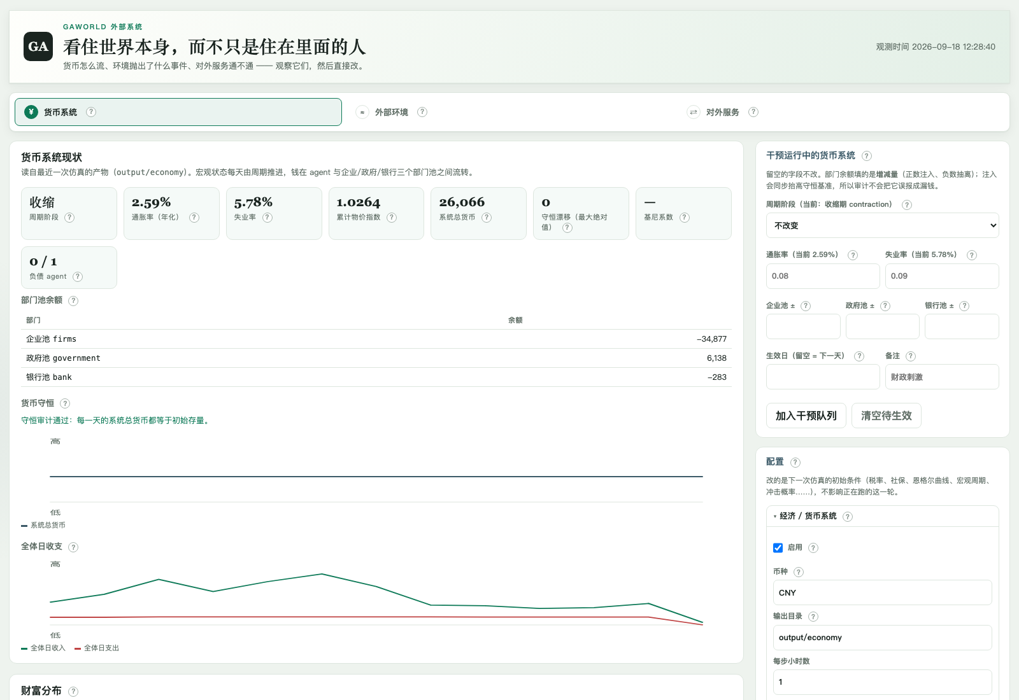
经济 / CLOSED-LOOP ECONOMY
守恒是一条可审计的硬约束
企业 / 政府 / 银行三个部门池，钱在 agent 与部门之间流转，不凭空产生
每日货币守恒审计：系统总货币必须等于初始存量，漂移可直接读出
个税与五险一金真实代扣、现金约束消费与信贷、共同市场因子投资、智能体间支付路由与熟人借贷
给部门池注资会同步移动守恒基准 —— 有意的注资被记成注资，而不是误报成漏钱
约 150 个旋钮由配置自身的 JSON 形状生成表单，新增旋钮无需改面板代码
截图中为一次真实运行的读数：收缩期、通胀 2.59%、失业 5.78%、守恒漂移 0，审计通过
12

Slide 13
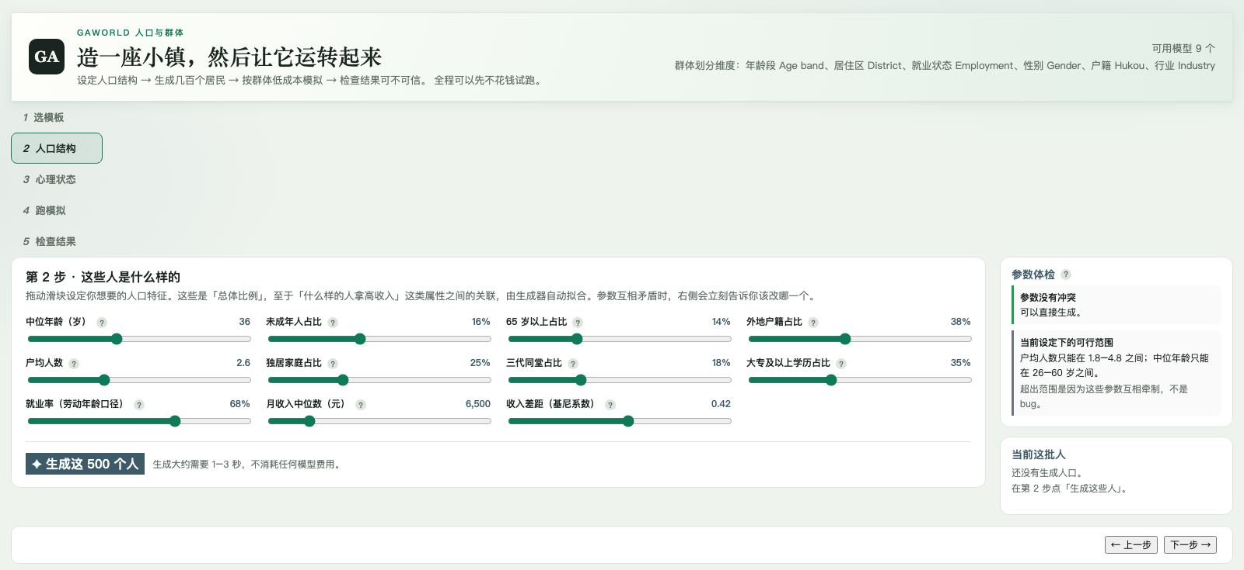
人口合成 / POPULATION SYNTHESIS
从面板旋钮到一座统计上自洽的小镇
IPF 拟合联合分布
带结构性零的迭代比例拟合，把互相牵制的边缘约束调和成一张联合表
最大余数法整数化
保证边缘分布在整数人口上精确命中，而不是四舍五入后对不上
收入的秩变换
让中位数与基尼系数严格成立，同时保留收入与教育、行业的真实相关
参数体检：冲突时直接指出该动哪个旋钮
儿童优先建户 + 幂律工作单位
旋钮之间互相牵制（给定家庭结构下，户均人数只能落在 1.8–4.8，中位年龄只能落在 26–60）。面板在生成前就返回可达区间，把不可行的参数组合挡在实验之前，而不是跑完再发现。
户型是分配结果的读数，而不是预先设定的配额
IPF：Deming & Stephan 1940；输出与仿真器现有的状态 CSV + profile Markdown 格式完全一致
13

Slide 14
群体模拟 / GROUP MODE
把人口聚合成 cohort，但不退化成「代表性个体」
Kirman (1992) 的批判
三个机制
用一个「代表性个体」替代一群异质个体，会丢掉正是异质性所产生的宏观行为。GAWorld 的 cohort 因此同时携带均值与离散度 —— 只留均值，就恰好落回这条批判。
① cohort：年龄段 × 行业 × 户籍，500 人约 30–40 个群体，每群每天 1 次模型调用。
② 实体化：每天按预算把 focal / event / tail / audit 四类个体提升到完整保真度。
③ 网络耦合：群内零均值的社交图耦合项，让邻居共变在聚合后依然存在。
500 人 × 30 天，逐次实测的模型调用量（mock LLM）
这不是「省钱」，是「换一个可回答的问题集」
✓
人口分布级指标（收入、情绪、需求满足度的分布）
✓
政策冲击的处理效应与子群异质性
✓
极端个体、破产率、稀有事件占比
!
观点扩散、极化、信息级联 —— 必须开网络耦合并跑验证门
✕
单个居民的完整生活叙事 —— 请用个体模式
相对全个体模拟分别省 2605× / 49× / 25× / 10×。cohort 层几乎免费，成本几乎完全由实体化预算决定。
Kirman 1992, Journal of Economic Perspectives 6(2)
14

Slide 15
验证 / VALIDATION GATE
L1–L4：这个近似能回答哪类问题
L1 · 分布级
阈值来自参照层自身的跨种子噪声
关键变量边缘分布的 Wasserstein-1 距离
先把参照层跟它自己跨种子跑几遍，量出 run-to-run 波动，再拿这个波动当尺子 —— 而不是拍一个常数。下图为网络耦合强度的标定（N=100，14 天，实体化预算 20，3 个种子，容差 2.0σ）：
比只看均值更严：会抓住「分布塌成一个点但位置正确」的近似
L2 · 网络级 ★
邻居间状态共变（Moran's I）
度分布与聚类是静态图的属性，两层天然一样，测了等于同义反复
L3 · 尾部
极端个体占比、分位区间宽度、首次越阈时间
聚合近似的已知失效模式，正是「保住主体分布、压扁尾部」
L4 · 因果响应 ★
同一冲击下 ATE 的方向、量级、子群异质性
基线全对但 ATE 反号的近似，用于政策研究会得出相反结论
太小传不动（欠传播），太大传太猛（过传播），两头都算失败 —— 只有 0.7 通过。但 0.7 不是普适常数：换成真实 LLM 驱动的个体层后必须重新标定。
★ = 分水岭层。L2 或 L4 不通过，整个门判定为 false，退出码 1，可直接用于 CI 拦截。
参照层是逐个体跑同一个透明传染过程，因此该门量的是「聚合成群体」这一步的误差，不等于对完整 12 阶段管线的复现度
15

Slide 16
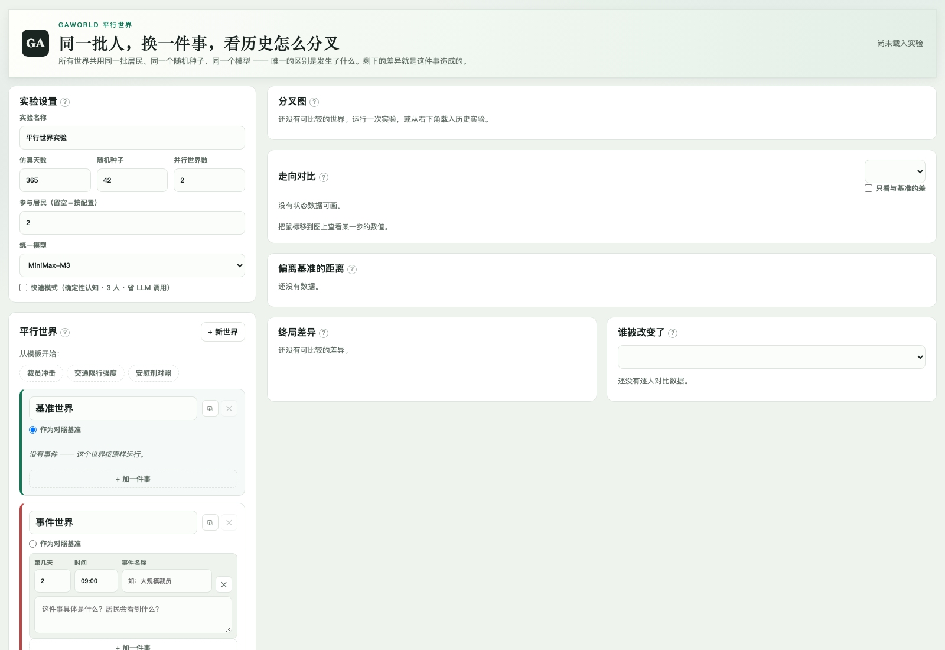
反事实 / PARALLEL WORLDS
同一批人，换一件事，看历史从哪一步分叉
天数、种子、参与居民、模型、并发度是实验级设置，故意不下放到单个世界 —— 保持一致才能把差异归因给事件
每个世界跑在完全隔离的记忆 / 状态 / 日志目录里，轨迹仍可逐帧回放
报告逐步测量每个世界与基准的距离，回答的是「从哪一步开始分叉」，而不只是终局差了多少
「谁被改变了」列出干预真正落在哪些居民身上
内置三个模板：裁员冲击、交通限行强度（剂量反应）、安慰剂对照
世界之间也可以用 config 补丁区分 —— 那对应的是「政策」而不是「事件」
16

Slide 17
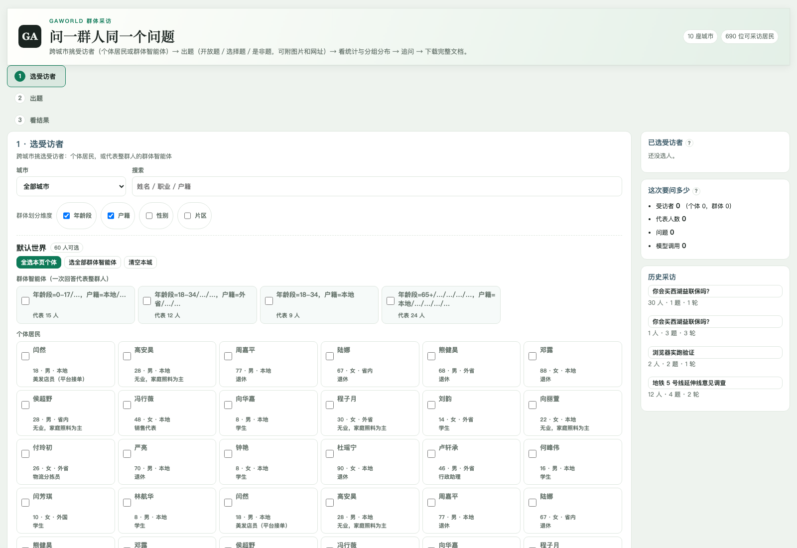
测量 / GROUP INTERVIEW
把问卷做成不改变被访人口的测量手段
一次会话可跨城市，受访者既可以是个体居民，也可以是代表整群人的 cohort 智能体
问题带题型（开放 / 选择 / 是非），选择与是非题被解析回选项标签并统计，而不是留成散文
计数给两种口径：受访者数与代表人数（8 人的 cohort 记 8 人）
交叉分布只画真的分化了样本的维度（城市 / 年龄段 / 性别 / 户籍 / 片区）
关键设计：连续性只存在于会话记录里，不写入智能体记忆 —— 调查不改变被调查的人口
截图为本机实际状态：10 座城市、690 位可采访居民；导出文档含每个人的原话与「哪些没成功」
17

Slide 18
评测 / GAWORLD-BENCH
分层验证套件：拒绝塌缩成一个总分
A
宏观经验拟合
对锚点数据的拟合（恩格尔系数、通勤时长、公交分担率）
弱：近乎在验证自己写进模型的参数
B
Stylized-facts 涌现
是否自发产生已知的宏观规律性
中
C
因果 / 反事实有效性
符号正确性 + 安慰剂对照 + 确定性三项
核心：只做一条就做这条
D
可信度一致性
行为与人设、记忆、世界状态是否自洽
由 Track R 完整化
E
可复现 / 成本
种子确定性与调用成本
地基 gate
核心取舍：不给一个复合总分。五条 track 回答的是不同性质的问题，把它们平均掉，等于让最容易刷高的一条掩盖最该被看见的一条。
设计文档 benchmark/GAWORLD_BENCH_DESIGN.md；可运行 harness benchmark/gaworld_bench.py（stdlib only）
18

Slide 19
评测 / TRACK R
「像不像人」认得出但写不出公式 —— rubric-as-reward
直接问「1–5 分」会怎样
三条要义
分数集中在 3.8–4.2、对流畅文本系统性偏高、换个模型排序就变 —— 因为这个问题没有可验证的判据，模型只能输出语感。
① 拆成 checklist：抽象属性 → 一组只问一件事的命题。② 证据绑定：每条打分必须附样本原文，找不到只能弃权。③ 判据外置：每条自带 0/1/2 行为锚定描述与常见失败模式。
R1
R2
R3
R4
个体拟人性
演化能力
社会真实性
世界一致性
7 项
7 项
6 项
6 项
核心防线：不是「让 LLM 打分更准」，而是「证明这套打分能区分真假」
消融判别力：人为破坏样本（打乱时序、抹掉记忆引用、替换人设），任何一条 rubric 若不能把被破坏的样本判低，一律作废。弃权率本身作为指标上报 —— 弃权率高通常意味着数据字段缺失，而不是模型差。五种评测单元（agent-day / 轨迹 / 对偶 / 世界切片 / 访谈）按分层随机抽样，抽样种子与仿真种子分离并记录。
rubric-as-reward 的方法学参考 Gunjal et al. 2025, arXiv:2507.17746
19

Slide 20
当前状态 / HONEST SCORECARD
现在的结论是：还不能下结论
GAWorld-Bench Scorecard
三态 gate 的意义
trust gate: UNVERIFIED
OK 证据充分，可以据此下结论
Track A/B/D 未实现；Track C 的实跑因模型路由失败未产出；Track E 的确定性并入 C。Track R 维度分仅 R4 有读数（0.441，门槛 0.8，覆盖度 0.475，弃权率 0.737），且未做判别力检验 —— 按规则不得进对外材料。
UNVERIFIED 数据不足或未做判别力检验 —— 不是「不合格」，是「还不知道」
UNTRUSTWORTHY 判别力检验不通过，分数本身不可信
为什么把这一页放进汇报
一个已经实现了闭环经济、家庭、人格、群体模拟与平行世界的系统，最容易犯的错误是拿功能清单当作证据。GAWorld 的设计立场是：功能不构成结论，判定套件才构成结论。因此 scorecard 显示 UNVERIFIED 时，它就是 UNVERIFIED —— 先前一次 Track C「效应量近乎为零」的判断，后来被发现是度量口径（全程平均稀释信号 5–7 倍）与裁员事件未接经济冲击两个 bug 共同造成的；改用事件后窗口并修好接线之后效应量回到 0.13–0.19。这类修正正是分层套件存在的理由。
benchmark/results/scorecard.md 与 rubric_scorecard.md 的实际读数
20

Slide 21
实验 / EXPERIMENTS
已跑通的对照实验与初步发现
EXP-INFO-001
发现
局限
谣言传播与干预
干预奖励损失从 −4.5% 压到 −0.7%，缓冲约 3.8 个百分点；高平台依赖（0.65）的个体跨观点暴露恒为 0，呈现信息孤岛特征。
misinformation_risk 全程为 0，该指标疑未被正确激活；实跑仅 1–2 天，不足以评估传播动力学
Control / 谣言注入 A / 谣言+多样性干预 B
EXP-POL-001
发现
局限
极化与回音壁
计划 14 天、实跑 5 天；Control 组 109 条记录、Treatment 组 85 条。
样本量与时长均不足以支撑极化指数的统计推断
Control-baseline / 跨观点曝光 +0.3
B1 接线修复
发现
局限
裁员事件 → 经济冲击
原实现中 policy_events 只进感知文本、不触发经济冲击；新增 _active_event_layoff 与日边界接线后，裁员真正削减收入。
econ_security 是慢 EMA、stress 由行为层更新，需 ≥30 天仿真才会跟随
compare-event 对照
结果与局限同时列出：这些数字目前只支持「机制跑通」，不支持任何关于真实社会的定量主张
21

Slide 22
可复现性 / REPRODUCIBILITY
让别人能重跑，是结论成立的前提
223
≈70k
161
9
33
~150
Python 模块
行核心代码
测试文件
座已建城市
篇设计 / 教程文档
个可编辑配置旋钮
确定性种子贯穿全链路 人口合成、cohort 划分、抽样、仿真共享显式种子；同一地名离线生成永远得到同一座城市。
实验设置与世界分离 天数 / 种子 / 居民 / 模型是实验级参数，不下放到单个世界，避免把差异归因错地方。
产物即证据 状态 CSV、profile Markdown、episodes JSONL、经济流水、生成 manifest 全部落盘，面板里可直接点开。
能力声明式弃权 每个 rubric item 声明 requires；缺产物则全部弃权而非记 0 —— 缺数据不是模型的失败。
验证门可进 CI 分水岭层不通过时退出码非零，近似退化会被自动拦下，而不是等人读 z 值。
ODD 协议（Grimm et al. 2020）是下一步的文档化目标：把模型描述标准化，才谈得上第三方重复
22

Slide 23
局限与路线图 / LIMITATIONS & ROADMAP
已知的边界，以及接下来要补的证据
已知局限
路线图
Track A 近乎循环论证：拟合的是自己写进模型的参数，强证据必须看 B / C
近期
把 Track C 的实跑打通并做足 ≥30 天：慢 EMA 变量需要足够长的窗口才会跟随
验证门量的是「聚合成群体」的误差，不等于对完整 12 阶段管线的复现度
近期
补齐 Track R 的消融判别力检验，把 UNVERIFIED 变成 OK 或 UNTRUSTWORTHY
网络耦合 0.7 是对参照过程标定出来的，换成真实 LLM 个体层必须重标
中期
实现 Track A / B / D，并按 ODD 协议产出标准化模型描述
快进与确定性认知模式会绕过 episodes 与真实规划，不能用于 Track R
中期
在真实 LLM 个体层上重新标定网络耦合，给群体模式一个可迁移的默认值
现有实验的仿真时长与样本量都不足以支撑定量社会学主张
长期
把锚点数据从城镇口径扩到多城市，用 B 轨的 stylized facts 作主证据
23

Slide 24
参考文献 / REFERENCES
相关研究与方法学出处
生成式智能体与 LLM 社会仿真
[1] Park, J.S., O'Brien, J., Cai, C.J., Morris, M.R., Liang, P., Bernstein, M.S. Generative Agents: Interactive Simulacra of Human Behavior. UIST '23. arXiv:2304.03442
[2] Park, J.S., Zou, C.Q., Shaw, A., et al. Generative Agent Simulations of 1,000 People. 2024. arXiv:2411.10109
[3] AgentSociety: Large-Scale Simulation of LLM-Driven Generative Agents. 2025. arXiv:2502.08691
[4] Yang, Z., et al. OASIS: Open Agent Social Interaction Simulations with One Million Agents. 2024. arXiv:2411.11581
[5] Agent-Kernel: A MicroKernel Multi-Agent System Framework for Adaptive Social Simulation Powered by LLMs. 2025. arXiv:2512.01610
[6] Argyle, L.P., et al. Out of One, Many: Using Language Models to Simulate Human Samples. Political Analysis, 31(3), 2023
[7] Aher, G., Arriaga, R.I., Kalai, A.T. Using LLMs to Simulate Multiple Humans and Replicate Human Subject Studies. ICML 2023
[8] Horton, J.J. Large Language Models as Simulated Economic Agents. NBER WP 31122, 2023
ABM 方法论与经验验证
[9] Schelling, T.C. Dynamic Models of Segregation. J. Mathematical Sociology, 1(2), 1971
[10] Epstein, J.M., Axtell, R. Growing Artificial Societies. MIT Press, 1996
[11] Kirman, A.P. Whom or What Does the Representative Individual Represent? J. Economic Perspectives, 6(2), 1992
[12] Grimm, V., et al. Pattern-Oriented Modeling of Agent-Based Complex Systems. Science, 310, 2005
[13] Grimm, V., et al. The ODD Protocol… A Second Update. JASSS, 23(2):7, 2020
[14] Windrum, P., Fagiolo, G., Moneta, A. Empirical Validation of Agent-Based Models. JASSS, 10(2):8, 2007
[15] Farmer, J.D., Axtell, R.L. Agent-Based Modeling in Economics and Finance. J. Economic Literature, 63(1), 2025
心理结构、社会网络与评测
[16] Roberts, B.W., DelVecchio, W.F. The Rank-Order Consistency of Personality Traits. Psychological Bulletin, 126(1), 2000
[17] Dunbar, R.I.M. Neocortex Size as a Constraint on Group Size in Primates. J. Human Evolution, 22(6), 1992
[18] Deming, W.E., Stephan, F.F. On a Least Squares Adjustment of a Sampled Frequency Table. Ann. Math. Statist., 11(4), 1940
[19] Gunjal, A., et al. Rubrics as Rewards: Reinforcement Learning Beyond Verifiable Domains. 2025. arXiv:2507.17746
24

